Slide 1
SŠ – programovanie Python koncepcia programovania v jazyku Python
Ján Guniš, Ľubomír Šnajder, Zuzana Tkáčová, UPJŠ v Košiciach Valentína Gunišová, GJAR, Prešov

Slide 2
Python
90-te roky , Guido van Rossum, Stichting Mathematisch Centrum, Holandsko,
open source,
interpretovaný, interaktívny, objektovo orientovaný programovací jazyk,
obsahuje moduly, výnimky, dynamické typy, triedy,
jednoduchá, ľahko čitateľná syntax,
portovaný na rôzne operačné systémy,
ľahko naučiteľný a pritom výkonný,
nízky prah, vysoký strop, široké steny (Papert, Resnick)

Slide 3
Vývojové prostredia
lokálna inštalácia Python, lokálne vývojové prostredie
výkonné lokálne vývojové prostredie (PyCharm Edu)
správa projektov, číslovanie riadkov, refaktoring, dopĺňanie kódu, všetko v jednom
lokálna inštalácia Python
súčasťou IDLE (Integrated Development and Learning Environment) – jednoduché vývojové prostredie
online prostredie (cloud)
problematická podpora grafických aplikácii (moduly turtle, tkinter)

Slide 4
Zdrojový kód (1)
Style Guide for Python Code https://www.python.org/dev/peps/pep-0008/
odsadenie – 4 medzery
dĺžka riadku – 79 znakov
popisné identifikátory
funkcie, premenné - malé_znaky_s_podčiarovníkom
triedy – ŤaviePísmo
konštanty - VEĽKÉ_PÍSMENÁ
názov modulu - 1slovo

Slide 5
Zdrojový kód (2)
moduly importujeme na začiatku programu
import modul
nasledujú definície funkcií
oddelené dvoma riadkami
max 15 riadkov pre telo funkcie
funkcie obsahujú dokumentačné reťazce
na konci programu sú príkazy najvyššej úrovne
v riadku len jeden príkaz
globálne premenné nepoužívame (okrem turtle, tkinter)

Slide 6
Odsadzovanie kódu (4 medzery)
def oslovenie(vek): if vek < 18: return 'chlapec/dievča' else: return 'pán/pani'

Slide 7
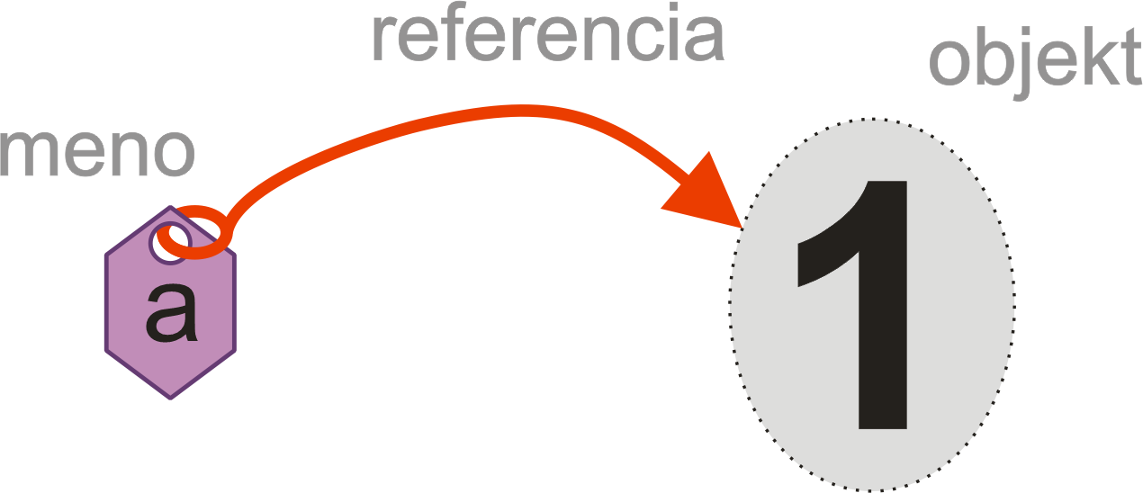
Premenné
Python: premenná je referenciou na objekt
metodiky: premenná je pomenovanie hodnoty

Slide 8
Pythonovské typy
nemeniteľné
meniteľné
int, float, str, bool
list

Slide 9
Zmena hodnoty (1)

Slide 10
Zmena hodnoty (2)
pozor na zmenu hodnoty vo funkciách
v metodikách to nerobíme pokiaľ sa od funkcie zmena priamo nežiada
def sucet(c1, c2): vysledok = c1 + c2 return vysledok
def pridaj_zakaznikov(zoznam_starych, zoznam_novych): for zakaznik in zoznam_novych: if zakaznik not in zoznam_starych: zoznam_starych.append(zakaznik)

Slide 11
Reťazce
'retazec' <=> "retazec"
v slovenčine sa vyskytne skôr apostrof než úvodzovka
pri programovaní sa používa skôr anglická klávesnica
apostrof sa píše bez SHIFT-u
print('Priemer známok žiaka ' + meno + ' je: ' + str(round(priemer,1)) + '.') print('Priemer známok žiaka %s je: %3.1f.' % (meno, priemer)) print('Priemer známok žiaka {} je: {:3.1f}.'.format(meno, priemer)) # používame print(f'Priemer známok žiaka {meno} je: {round(priemer, 1)}.')
# alebo print(f'Priemer známok žiaka {meno} je: {priemer:{3}.{2}}.')

Slide 12
Import modulov
from math import *
pi #3.141592653589793
problém pri použití viacerých modulov (neprehľadnosť, konflikt mien)
import math
math.pi #3.141592653589793
používame v metodikách
možnosť vytvoriť viac korytnačiek (modul turtle)

Slide 13
Slučka udalostí
mainloop() - slučka udalostí
niektorí autori mainloop() nepoužívajú (najmä pri turtle)
predpokladajú použitie v prostredí IDLE
neuvedomujú si, že mimo IDLE program funguje inak
v metodikách ju vždy používame
import turtle pero = turtle.Turtle() tabula = turtle.Screen() ... tabula.mainloop()

Slide 14
Python nie je Pascal/Java/Imagine ...
niektoré veci nie je potrebné robiť
niektoré sa robia inak
niektoré sa dajú robiť už aj v základnom kurze
for i := 1 to 10 do n[i] := 0; | n = [0] * 10
for i := 1 to 10 do n[i] := i; | n = list(range(1, 11))
for i := 1 to 10 do n[i] := i * i; | n = [i**i for i in range(1, 11)]

Slide 15
Python nie je Pascal/Java/Imagine ...
min_hod := data[1]; for i := 1 to n do if data[i] < min_hod then min_hod := data[i]; | min_hod = min(data)
pom := a; a := b; b := pom; | a, b = b, a
function Fibonacci(n: integer): integer; var a, b, i, pom: integer; begin a := 0; b := 1; for i := 1 to n do begin pom := a + b; a := b; b := pom; end; Fibonacci := a; end; | def Fibonacci(n): a, b = 0, 1 for i in range(n): a, b = b, a + b return a

Slide 16
Python nie je Pascal/Java/Imagine ...
function usporiadaj(n, pole):pole ... | pole.sort()
neprepisujeme riešenia z Pascalu/Javy/Imaginu do Pythonu
dá sa to, ale prečo?
na niektoré úlohy sme radšej zabudli
vymysleli sme nové problémy, ktorým sa môžeme venovať

Slide 17
Ďakujem za pozornosť
Diskusia
Ján Guniš , Ľubomír Šnajder, Zuzana Tkáčová, UPJŠ v Košiciach Valentína Gunišová, GJAR, Prešov

